Slide 1

의료급여 본인부담 변경사항
1.연장승인(선택의료기관) 불승인자(미신청자)
2. 1세미만 만성질환자의 외래진료

Slide 2
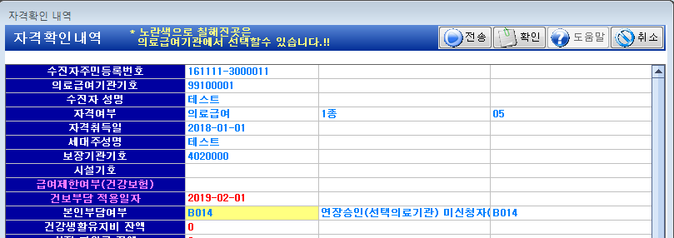
1. 의료급여 연장승인(선택의료기관) 미신청자(불승인자) 본인부담 변경
- 변경일자 : 2019년 1월 1일
- 변경내용 : 의료급여 연장승인 미신청자(불승인자) 에 대한 제제기준 변경
변경전 : 급여제한(본인부담 100%)
변경후 : 건강보험수준의 본인부담
입원 : 20%
외래 : 30%
- 본인부담 구분코드 추가
B014 – 연장승인(선택의료기관) 미신청자(불승인자)
- 특정기호 추가
F023 - 연장승인(선택의료기관) 미신청자(불승인자)
- 자격조회에는 2019년 3월 1일 부터 적용
- 프로그램 적용내용
자격확인시 본인부담 여부가 `B014`로 적용

Slide 3
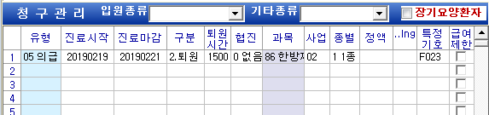
1. 의료급여 연장승인(선택의료기관) 미신청자(불승인자) 본인부담 변경
- 프로그램 적용방법
입원환자 : 입원등록시 청구관리의 특정기호 `F023` 선택
- 청구방법
외래 : 검색시 특정기호 `F023` 자동추가
입원 : 검색시 입퇴원등록에 등록한 `F023`자동추가

Slide 4
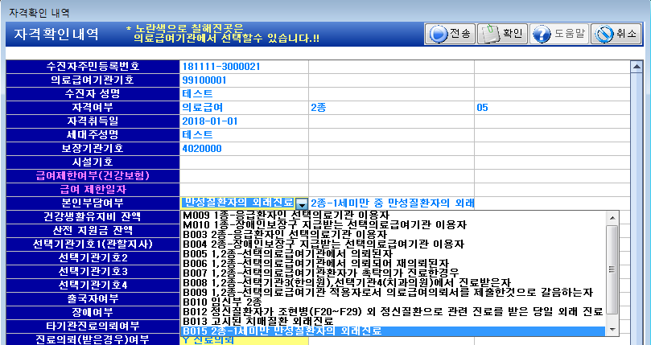
2. 1세미만 만성질환자 외래진료(의료급여 2종)
- 적용내용
2종 1세미만 만성질환자의 외래 본인부담경감시행(2019.1.1)으로
진료확인번호 승인요청시 본인부담구분코드 `B015`를 선택하여야 함
- 만성질환자 기준
만성신부전증환자가 인공신장투석 또는 복막관류술 실시당일 외래진료, 복막관류액 수령 당일 외래진료
혈우병환자가 항응고인자 동결침전제제 등의 약제및 기타 혈우병 치료를 받은 당일 외래진료
대사장애환자가 해당 상병으로 의료급여를 받은 당일 외래진료
암환자가 해당상병(C00~C97, D00~D09, D32~D33, D37~D48)으로 의료급여를 받은 당일 외래진료
근육병환자가 그 상병으로 자율신경제 또는 면역억제제 투여를 받은 당일의 외래진료
장기(신장,간장,심장,췌장,폐,소장) 이식환자의 경우 이식술과 직접관련된 외래진료
- 프로그램적용 내용
자격확인시 1세미만 `B015` 선택

